Slide 1
Sicheres Arbeiten in (chemischen) Labors
Was ist zu tun, was ist zu unterlassen

Slide 2
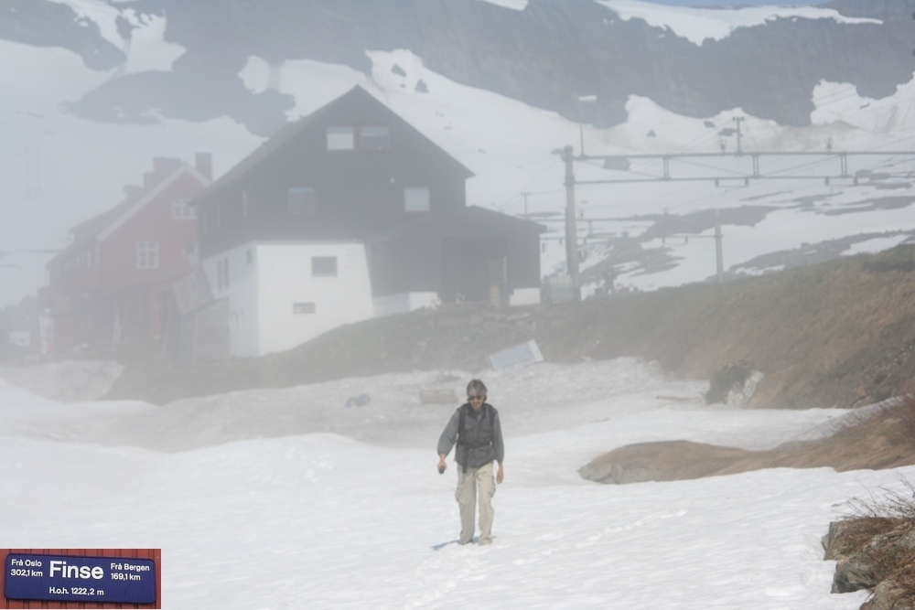
Bernhard Chlebowski
Physikalisches Institut
Heisenbergstrasse 11
Tel.: -63900
E-Mail: bernhard.chlebowski@uni-muenster.de

Slide 3
Gesetze und Vorschriften
Arbeitsschutzgesetz (ArbSchG)
Gefahrstoffverordnung (GefStoffV)
Betriebssicherheitsverordnung (BetrSichV)
Technische Regeln für Gefahrstoffe (TRGS)
Unfallverhütungsvorschrift (UVV)

Slide 4
Allgemeine Betriebsanleitung und Laborordnung
für das Arbeiten in Laboratorien des Physikalischen Instituts sowie CeNTech.
Bei allen Arbeiten sind die hier aufgeführten Regelungen einzuhalten.
Die folgenden Schriften sind zu lesen und ihr Inhalt ist bei Laborarbeiten zu beachten:
Richtlinien für Laboratorien
Allgemeine Unfallverhütungsvorschriften
Sicherheitsfibel der WWU
Brandschutzordnung der WWU
Hausordnung Physikalisches Institut

Slide 5





Allgemeines Verhalten im Notfall
Strom-, Gas-, Wasserzufuhr unterbrechen (Not-Aus)
Personenrettung (Selbstgefährdung vermeiden)
Bei Unfall, Feuer, Gefahrstoffausbruch Hilfe anfordern
Feuerwehr 112, Störungsstelle 33333
- Was ist passiert ?
- Wo ist es passiert ?
- Wie viele Personen wurden verletzt ?
- Wer ruft an ?
- Warten !
Andere Personen warnen
Alarmpläne beachten
Rettungskräfte einweisen
(Siehe auch rote Sicherheitsfibel der WWU und Homepage des Physikalischen Instituts)

Slide 6
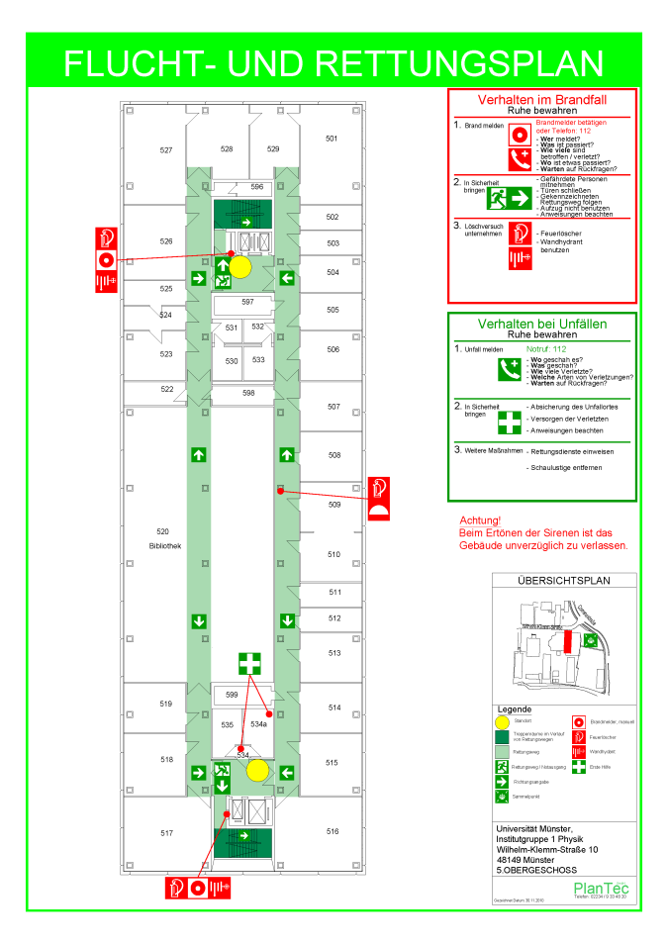
Symbole …
Erste Hilfe Ausrüstung:
Siehe Aushänge mit Alarm- und Fluchtplänen,
beim Sicherheitsbeauftragten nachfragen
Feuerlöscher , Feuermelder

Slide 8
NO PANIC
Tätigkeiten unterbrechen
Verletzte in Sicherheit bringen
Andere warnen
Fluchtwege benutzen
Sammelplätze aufsuchen
Auf Vollzähligkeit prüfen
Auf Anweisungen warten
Wenn Gefahr vorüber,
andere informieren und
Sammelplatz verlassen
Was tun bei Gefahr?

Slide 9
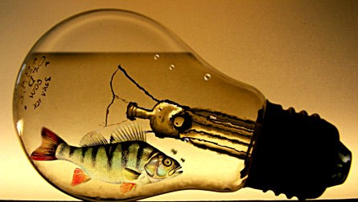
Selbstverständlichkeiten, Teil 1
Stets Schutzbrille, Schutzkittel und festes Schuhwerk im Labor tragen
Laborkittel nicht im Büro tragen oder aufhängen
Mit kontaminierten Handschuhen keine Türklinken, Telefone etc. berühren
Kein essen, kein trinken, kein rauchen, keine Kosmetik in den Labors
Mit den Sicherheitseinrichtungen vertraut machen (z.B. Feuerlöscher, Erste Hilfe Ausrüstung, Notduschen, Fluchtwege und Notausgänge)
(Gefährliche) Chemikalien mit Vorsicht behandeln
Mit giftigen Chemikalien nur im Abzug arbeiten und Schutzhandschuhe tragen
(Latexhandschuhe nach ca. 30 min. wechseln – werden permeabel!)

Slide 10
Selbstverständlichkeiten, Teil 2
Giftige Chemikalien sind unter Verschluss zu halten
Freisetzung von giftigen Stoffen vermeiden, insbesondere Gase u. Aerosole
Abzüge geschlossen halten, wenn nicht daran gearbeitet wird
Lösungsmittelschränke geschlossen halten
Während der Arbeitszeit nur geringe Mengen Chemikalien am Arbeitsplatz lagern
Niemals Flaschen, Eimer, Dewargefäße … im Bewegungsbereich abstellen
Labore, Apparate und Geräte sind nach der Benutzung in ordnungsgemäßem Zustand zu hinterlassen
Es dürfen keine Sicherheitseinrichtungen überbrückt oder demontiert werden

Slide 11







Gefahrstoffe
Gefahrstoffe sind Stoffe oder Zubereitungen, die
gesundheitsschädlich, ätzend / korrosiv, umweltgefährdend, entzündbar, Oxidationsmittel, explosiv, giftig, krebserzeugend, fruchtschädigend, erbgutverändernd sind,
sonstige chronisch schädigende Eigenschaften besitzen, oder aus denen bei der Verwendung gefährliche oder explosionsfähige Stoffe oder Zubereitungen entstehen oder freigesetzt werden können
Der Umgang mit Stoffen, deren Ungefährlichkeit nicht zweifelsfrei feststeht, hat so zu erfolgen wie der mit Gefahrstoffen.
Die Aufnahme der Stoffe in den menschlichen Körper kann durch Einatmen über die Lunge, durch Resorption durch die Haut sowie über die Schleimhäute und den Verdauungstrakt erfolgen.

Slide 12
Gefahrstoffe
Ebenfalls zu den Gefahrstoffen gehören:
radioaktive Stoffe
gefährliches biologisches Material aus Bio- und Gentechnik
Material, das Krankheitserreger übertragen kann

Slide 13

Basisregeln, Teil 1
Ohne Einweisung darf kein Raum betreten, kein Arbeitsgerät benutzt und keine Chemikalien verwendet werden. Näheres regeln spezielle Betriebsanweisungen.
Vor dem Umgang mit Gefahrstoffen ist durch den Benutzer anhand der TRGS 900 oder von Hersteller- oder Händlerkatalogen oder Sicherheitsdatenblättern die Gefahrenklasse, zu der der Stoff gehört, zu ermitteln.
Gefahren- (“H-Sätze”, Hazard) und Sicherheitshinweise (“P-Sätze”, Precautionary) der benutzten Chemikalien müssen bekannt sein.
Gefahrstoffe dürfen nicht in Behältnissen aufbewahrt oder gelagert werden, die zu Verwechslungen mit Lebensmitteln führen können

Slide 14
Basisregeln, Teil 2
Brennbare Flüssigkeiten sowie hochentzündliche und leichtentzündliche Stoffe dürfen nur in Kühlschränken oder Tiefkühleinrichtungen aufbewahrt werden, deren Innenraum explosionsgeschützt ist .
Werden in Trockenschränken Produkte getrocknet, aus denen sich eine gefährliche explosionsfähige Atmosphäre entwickeln kann, müssen Maßnahmen des Explosionsschutzes getroffen werden.
Brennbare Lösungsmittel dürfen im Labor nur in der für den unmittelbaren Fortgang der Arbeiten benötigten Menge aufbewahrt werden. Größere Mengen an Lösungsmitteln dürfen nur in den zugelassenen Gefahrstoffschränken gelagert werden (Arbeitsplatz: max. 1l, Gefahrstoffschrank: max. 5l Glasgefäß, max. 10l bruchsichere Behältnisse).

Slide 15
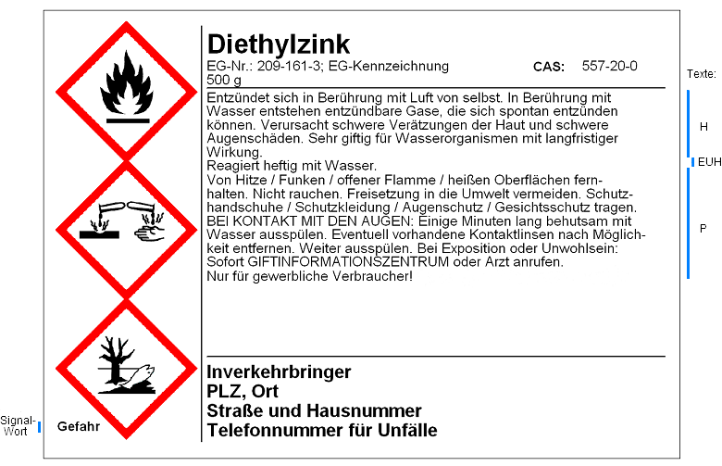
Basisregeln, Teil 3
Sämtliche Standgefäße sind vollständig zu kennzeichnen, d.h. mit dem Namen des Stoffes, den Gefahrenpiktogrammen sowie mit den H- und P-Sätzen.

Slide 16
Basisregeln, Teil 4
Das Einatmen von Dämpfen und Stäuben sowie der Kontakt von Gefahrstoffen mit Haut und Augen sind unbedingt zu vermeiden .
Labor- und Brandschutztüren geschlossen halten.
Mengen (gefährlicher) Abfälle so gering wie möglich halten.
Reaktive Stoffe (z. B. Alkalimetalle, Peroxide, Hydride, Raney-Nickel) direkt nach Gebrauch in weniger gefährliche Stoffe umsetzen.
Arbeitnehmerinnen müssen sich unverzüglich nach bekannt werden einer Schwangerschaft (§ 5 MuSchG) bei der Geschäftsführung melden .

Slide 17
17
Basisregeln, Teil 5
Die Verwendung potentiell gesundheitsschädlicher Chemikalien ist nur nach Absprache mit dem verantwortlichen Gruppenleiter erlaubt. Vor Aufnahme der Arbeiten muss die Entsorgung des entstehenden Abfalls geklärt werden.
Behälter mit gebrauchten flüssigen Chemikalien dürfen nur so verschlossen werden, dass bei evtl. Reaktionen kein Überdruck entsteht. Die Lagerung muss in Sicherheitsschränken erfolgen, die an das Abluftsystem angeschlossen sind.
Wenn das Trinkwasser abgestellt ist, darf aus Sicherheitsgründen nicht mit Chemikalien gearbeitet werden.

Slide 18
18
18
Basisregeln, Teil 6
Experimentelle Arbeiten sind möglichst während der üblichen Dienstzeit (etwa 7:00 bis 19:00 Uhr) auszuführen. Es muss grundsätzlich min. ein weiterer Mitarbeiter in Rufnähe anwesend sein. Ausnahmen sind zuvor mit dem Gruppenleiter abzusprechen.
Falls Defekte an Geräten (etwa beschädigte Zuleitungen für Gas, Strom oder Wasser, fehlende Schutzeinrichtungen, elektrische Isolierungen) festgestellt werden, sind umgehend Maßnahmen zu deren Beseitigung einzuleiten. Bei sichtbaren Fehlern ist die Benutzung eines Gerätes bis zur Behebung der Mängel einzustellen.
Das Isotopenlabor darf nur in Begleitung eines befugten Mitarbeiters betreten werden. Jede Tätigkeit im Kontrollbereich darf nur nach gültiger Unterweisung vom Strahlenschutzbeauftragten erfolgen.

Slide 19

No go, Teil 1
Keine Stolperfallen bauen (keine Gegenstände im Bewegungsbereich abstellen!)
Keine Gasflaschen ohne Sicherung aufstellen (z. B. Wandbefestigung!)
Keine Vakuumapparaturen ohne Berstschutz benutzen
Keinen Abfall in der Spüle entsorgen (im CeNTech keine Neutralisation!)
Keine Geräte ohne explizite Einweisung ein/ausschalten (Hochspannung!)

Slide 20
No go, Teil 2
Laserlabors dürfen nicht ohne Schutzbrille betreten werden, wenn der Laser in Betrieb ist (Warnsymbol im Aussenbereich des Labors beachten!)
Reinraum nicht ohne Schutzkleidung betreten(inkl. Kopf- und Fußbedeckung)
Flüssigen Stickstoff nicht ohne Schutzkleidung handhaben (Augen, Hände, Körper)
Nanopartikel nicht einatmen (noch ist die Wirkung im Körper unbekannt)
Labore nicht in Diskotheken umrüsten (laute Musik übertönt Alarmsignale!)

Slide 21
Arbeitsmedizinische Vorsorge
Beschäftigte haben das Recht, sich auf ihren Wunsch hin arbeitsmedizinisch beraten und untersuchen zu lassen (Wunschvorsorge).
Bei bestimmten Gefährdungen am Arbeitsplatz muss der Arbeitgeber den Beschäftigten arbeitsmedizinische Vorsorge anbieten (Angebotsvorsorge).
Sind die Gefährdungen besonders groß, ist eine arbeitsmedizinische Vorsorge vorgeschrieben (Pflichtvorsorge).
Arbeitsmedizinische Untersuchungen sollen vom Betriebsarzt durchgeführt werden.
Die Ergebnisse werden in einer Vorsorgekartei gespeichert.

Slide 22
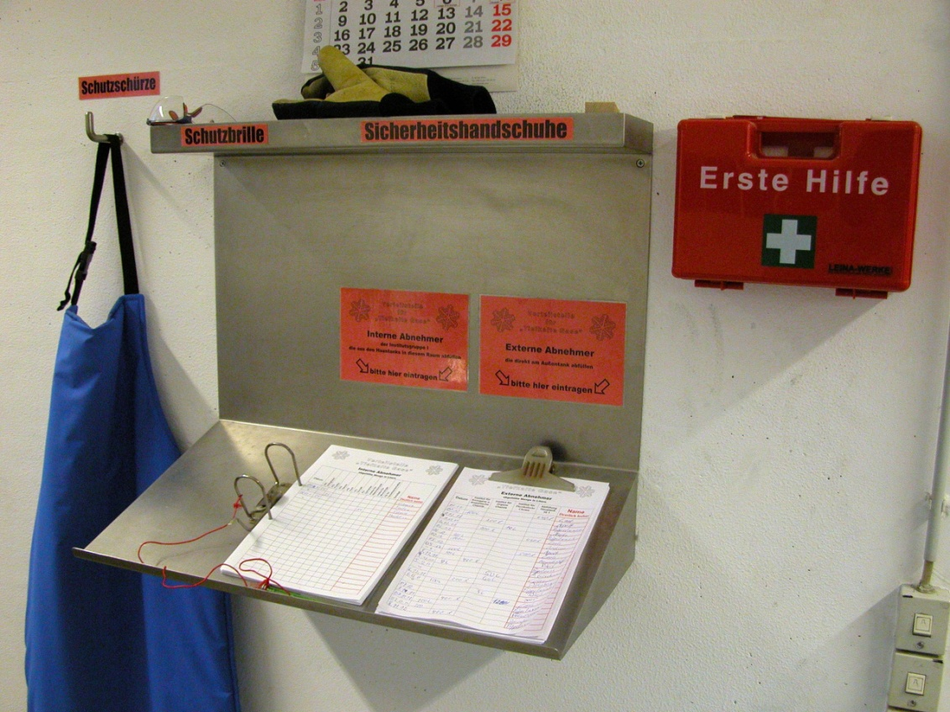
Verteilstelle für „Tiefkalte Gase“
Umgang mit Flüssigstickstoff
nur für eingewiesenes Personal
Bedienungsanweisungen für
das Umfüllen und den Transport
von Flüssigstickstoff beachten
Schutzausrüstung benutzen
Schutzschürze
Schutzbrille
-Kälteschutzhandschuhe
ausreichende Belüftung

Slide 23
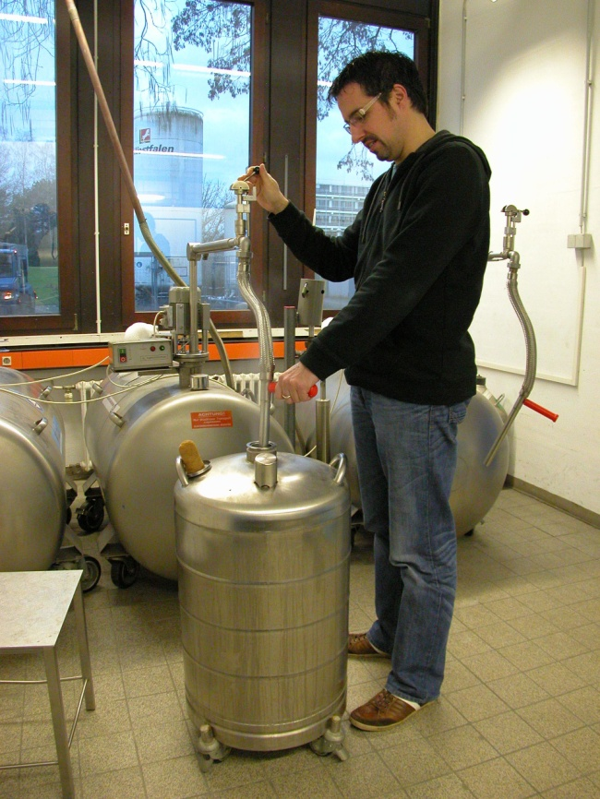
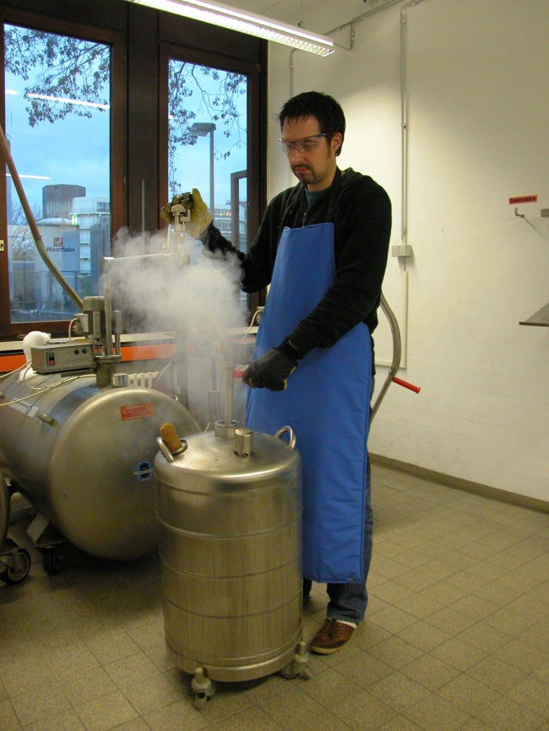
Schutzausrüstung benutzen
FALSCH
Richtig

Slide 24
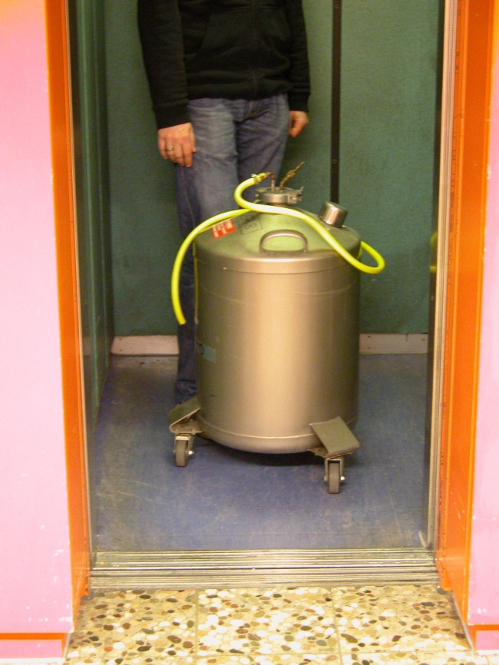
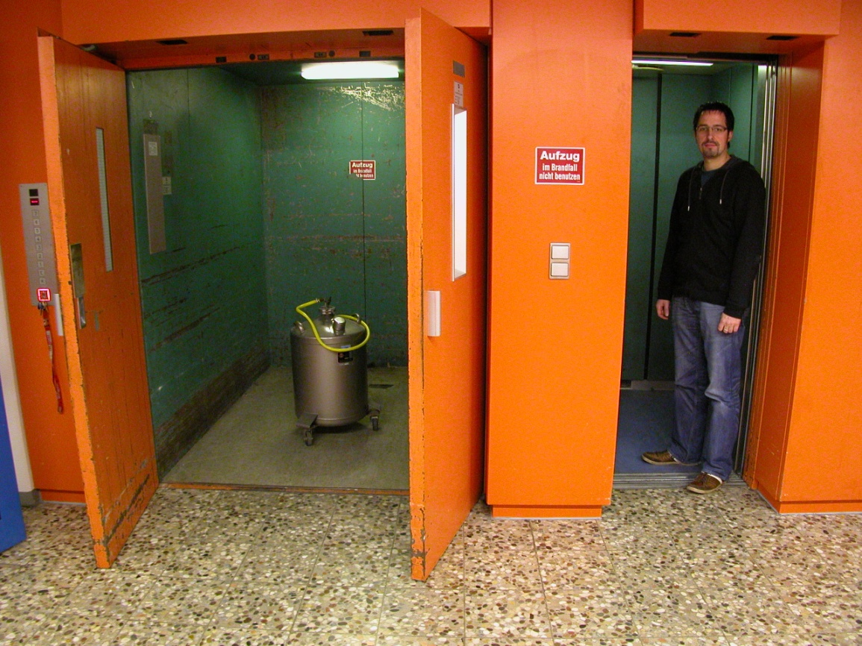
Benutzung von Lastenaufzug / Personenaufzug
FALSCH
Richtig
Keine Mitnahme von Flüssigstickstoff im Personenaufzug!
Keine Mitnahme von Personen im Lastenaufzug!

Slide 25

Gefährdung durch Flüssigstickstoff
Erstickungsgefahr! 1 Liter Flüssigstickstoff = 700 Liter Gas (0,7 m³)
Gasförmiger kalter Stickstoff ist schwerer als Luft und verdrängt Sauerstoff aus geschlossenen Räumen.
O₂-Konzentration Symptome
21 Vol% - 18 Vol% Verminderte Leistungsfähigkeit, → erhöhte Unfallgefahr
18 Vol% - 13 Vol% Kopfschmerzen, Übelkeit, Schwindel, Hirn/Lungenödem
13 Vol% - 10 Vol% Ohmacht →irreversible Schäden am Gehirn
< 10 Vol% ohne lebensrettende Sofortmaßnahmen Tod
Kaltverbrennungsgefahr!
Flüssigstickstoff ist ein tiefkalt verflüssigtes Gas mit einer Siedetemperatur von
-196°C.
Kaltverbrennung bei Hautkontakt: Erste Hilfe Maßnahmen wie bei Verbrennungen

Slide 26
Wo finde ich ...
Erste Hilfe Ausrüstung:
CeNTech: 01.10 (Erste Hilfe Raum)
00.27 (Laserraum)
CeNTech II: in jedem Labor
Sicherheitsdatenblätter:
Auf Anfrage …

Slide 27
27
Abfall sammeln / lagern:
Organische Lösungsmittel: Kunststoffkanister
Säuren, Laugen: Kunststoffkanister
Feststoffe: 30 l - Weithalsbehälter
Schwermetalle: wässrige, saure Lösung in Kunststoffkanister
Spritzen, Nadeln, scharfkantige Gegenstände: “Rigi-Boxen”
Kieselgel: Originalfässer (alternativ: 30 l – Weithalsbehälter)
Altglas (kein Laborglas!): gespült und getrocknet in Altglas-Container

Slide 28
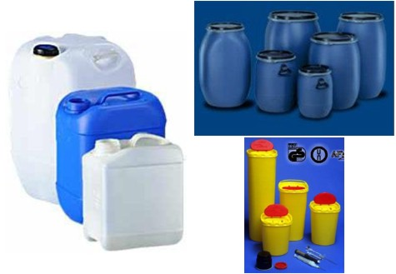

Slide 29

Notruf und andere Telefonnummern
Notruf: 112
Ersthelfer: Frau Jaklin (CeNTech), Tel.: -63100
Herr Heemann (PI), 1. OG, Tel.: -36319
Herr Silder (PI), 3. OG, Tel.: -33663 (PI)
Medizinische Einrichtungen:
Augenverletzungen: Augenklinik, Domagkstr. 16, 48149 Münster
Tor (tagsüber): Tel.: (83) -56001 / -56002
Station 2 (nachts): Tel.: (83)-56029
Vergiftungen: Zentralklinikum, Albert-Schweitzer-Str. 33, 48149 Münster
Aufnahme: Tel.: (83)-47528
Intensivstation: Tel.: (83)-47550 / -46245
Alle anderen Verletzungen: Chirurgische Klinik, Jungeblodtplatz 1, 48149 Münster
Tor (24 Stunden): Tel.: (83)-56301 / -56302
Poliklinik (tagsüber): Tel.: (83)-56313
Notaufnahme Tel.: (83)-56312

Slide 30
Informationen im www
https://sso.uni-muenster.de/Physik.PI/Institut/Sicherheit/sicherheit.html
http://www.uni-muenster.de/Rektorat/Sicherheit/as/as_inx.htm
http://www.uni-muenster.de/Rektorat/Sicherheit/org/org_inx.htm
http://unfallkasse-nrw.de/

Slide 31
31
Informationen im www
https://www.unfallkasse-nrw.de/service/medien/regeln-und-schriften/regeln.html
http://www.bc-verlag.de/UVVen/inh.htm
http://www.uni-muenster.de/imperia/md/content/wwu/sicherheit/org/sifi03.pdf
http://www.uni-muenster.de/imperia/md/content/wwu/sicherheit/org/ho_98.pdf
http://bgi850-0.vur.jedermann.de/index.jsp
https://sso.uni-muenster.de/intern/offiziell/notfall/index.html

Slide 32


Damaris
Dangerous
Materials
Registry
Information
System Version 2

Slide 33
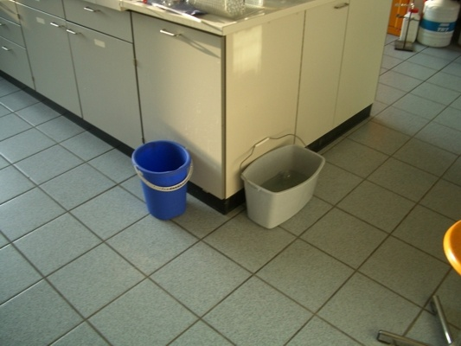

Slide 34
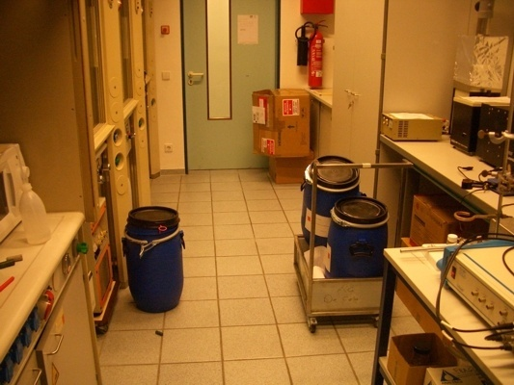

Slide 35
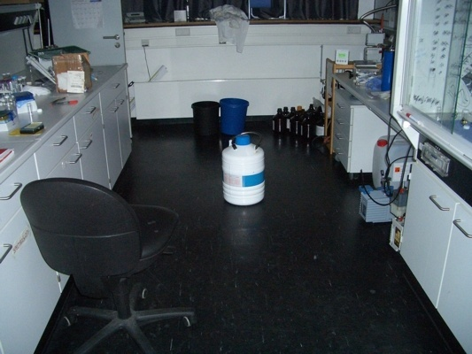

Slide 36
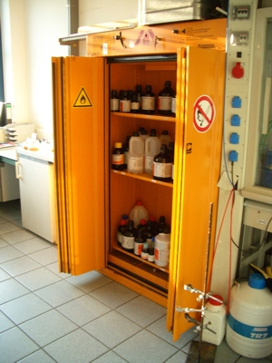

Slide 37
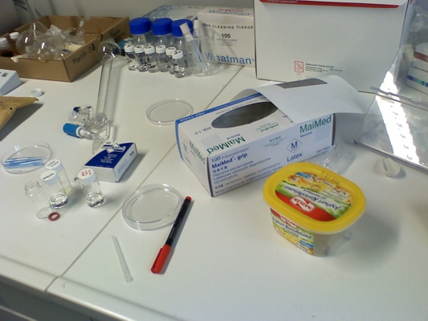

Slide 38


Slide 39
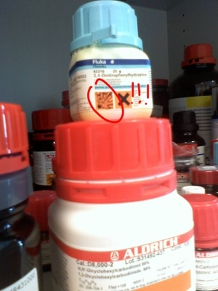

Slide 40
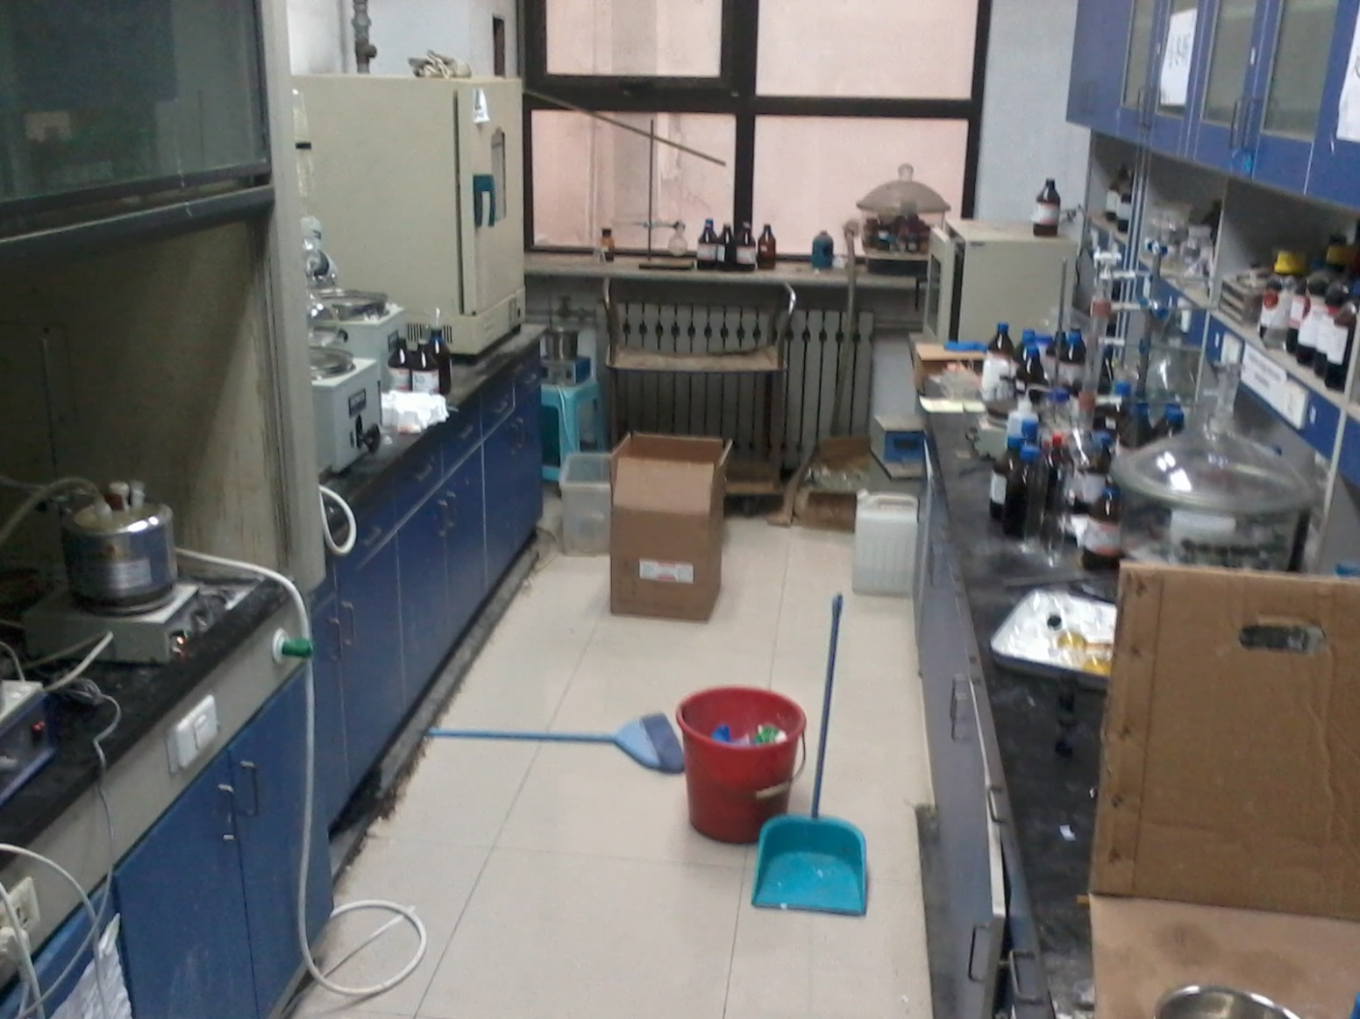

Slide 41
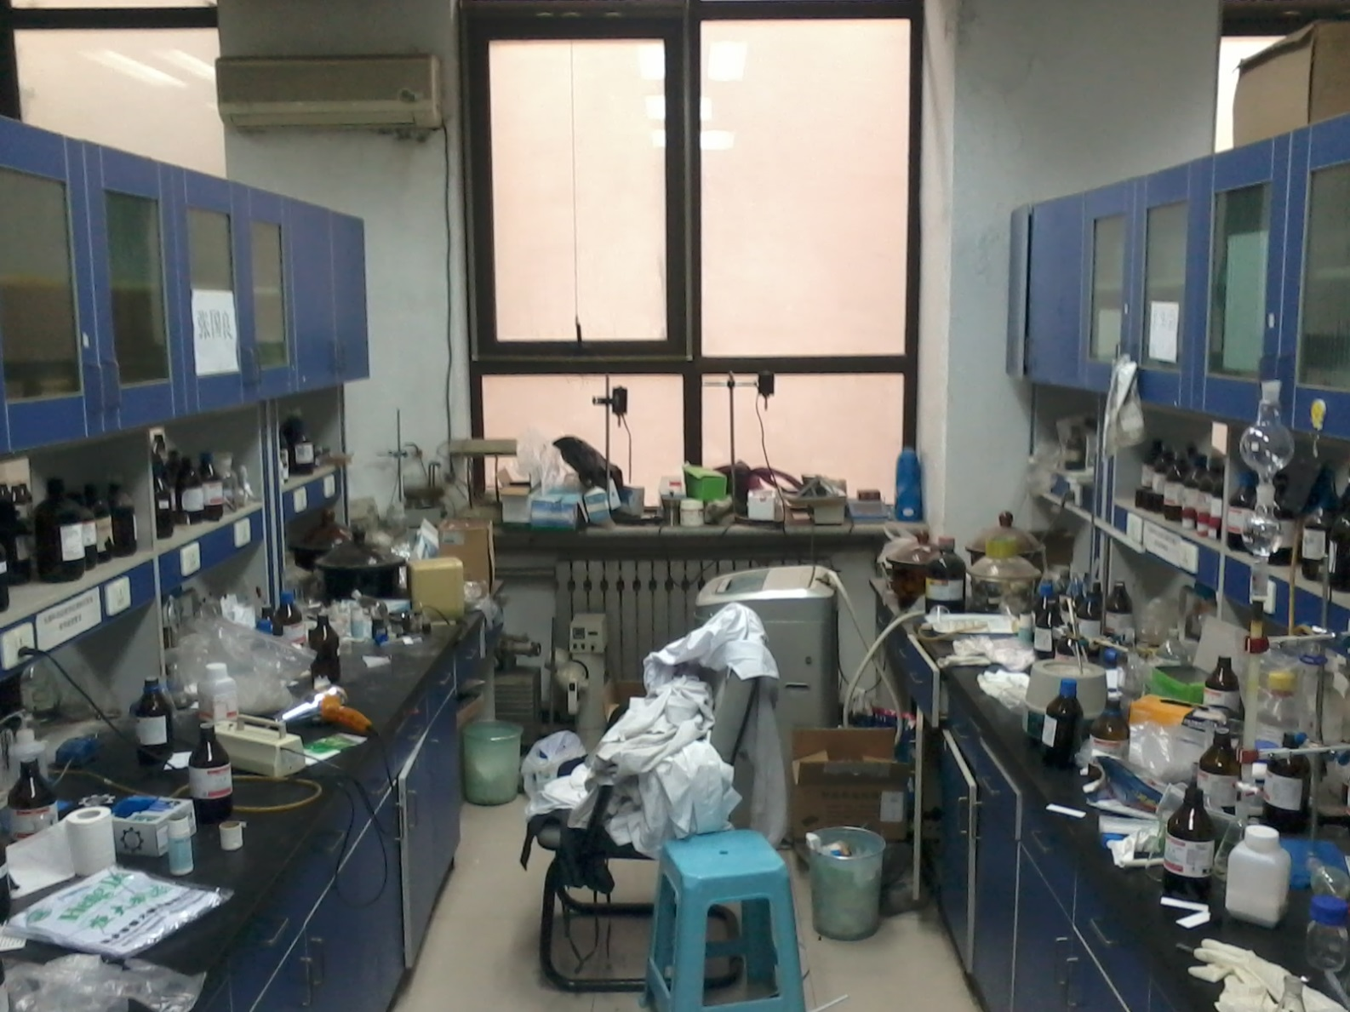

Slide 42
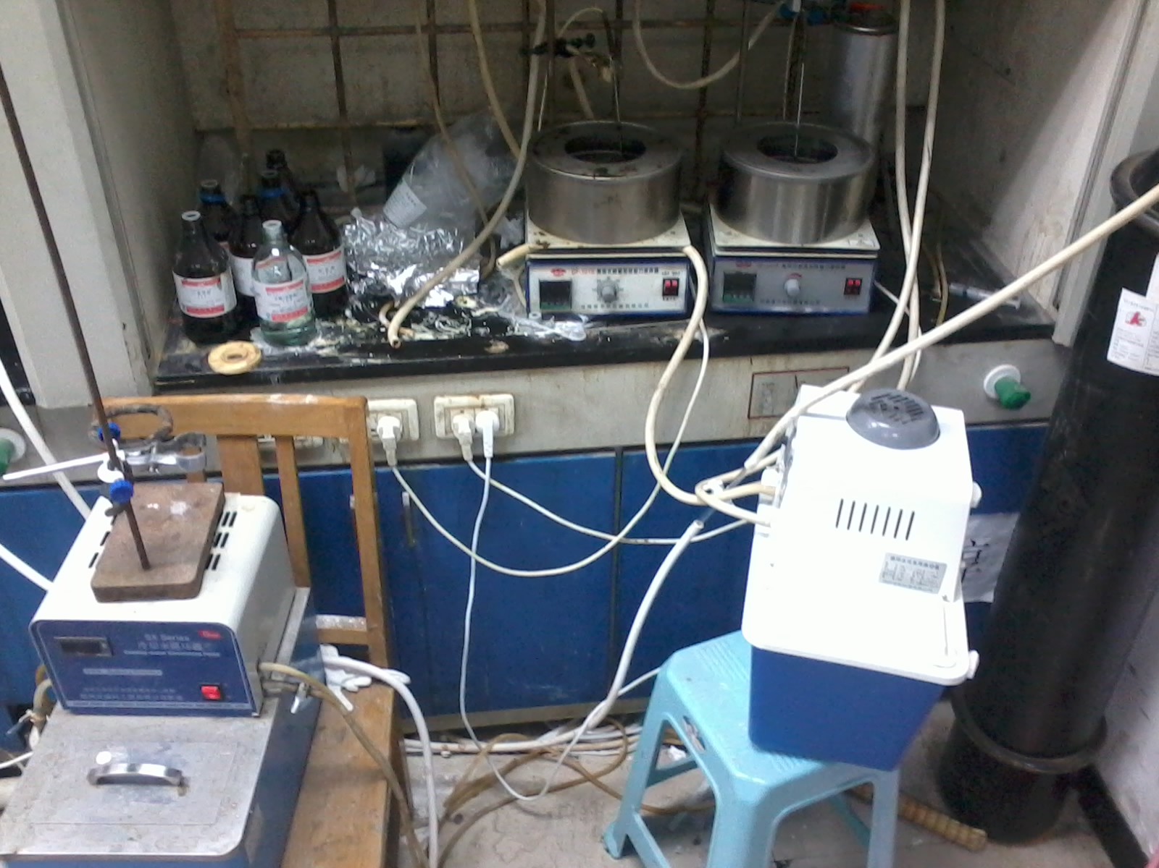

Slide 43
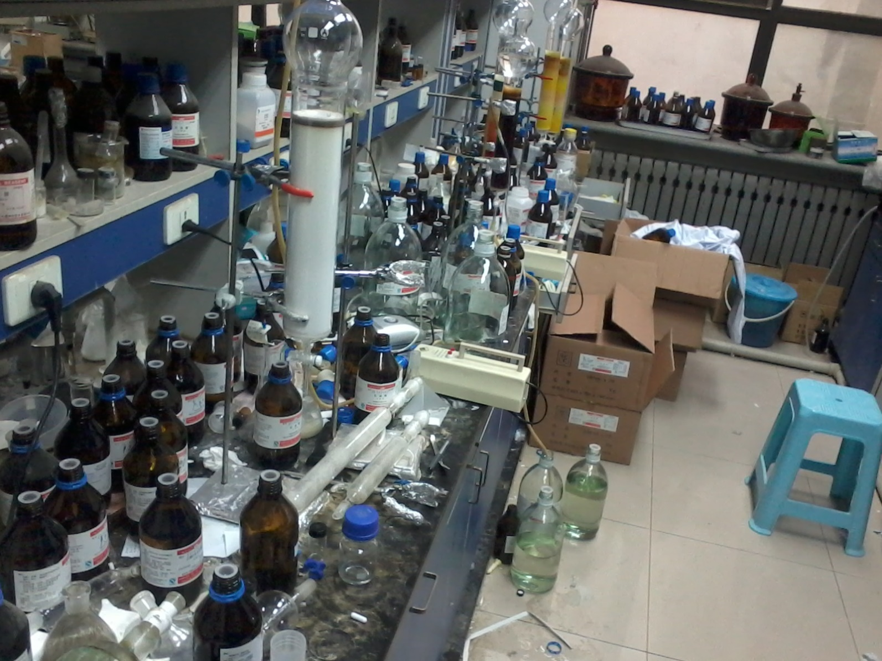

Slide 44
